Slide 1
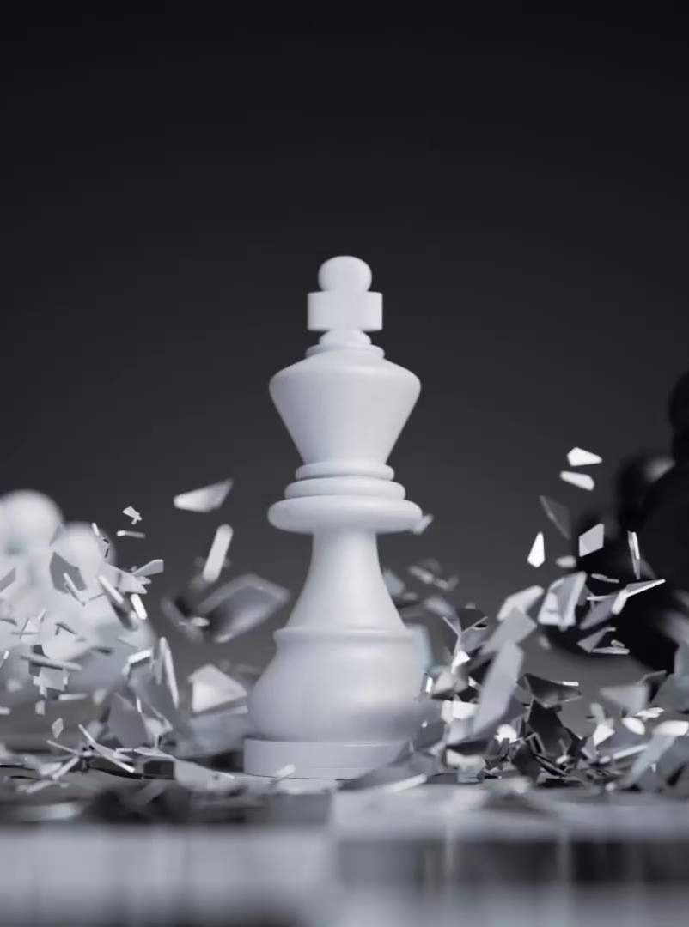

Cercle d’Échecs
de Bischwiller
Publier un article
sur le site
Le guide pas à pas
bischwiller-echecs.com
Notes:
Illustration et logo : fichiers du site du Cercle d’Échecs de Bischwiller. Ce guide explique la publication depuis l’espace de rédaction.

Slide 2
1. Votre accès au site
À faire une seule fois
Demandez un lien d’invitation à Romain.
Ouvrez le lien et notez votre identifiant.
Choisissez un mot de passe de 10 caractères minimum,
puis retapez-le dans le deuxième champ.
Cliquez sur « Créer mon accès ».
Vous avez déjà un compte ? Passez directement à la page suivante.
2 / 12
Notes:
Romain prépare l’invitation et l’identifiant. L’utilisateur choisit uniquement son mot de passe. Après « Créer mon accès », le site ouvre l’espace de rédaction.

Slide 3
2. La connexion
Ouvrez cette adresse dans votre navigateur :
https://bischwiller-echecs.com/admin
Saisissez votre identifiant et votre mot de passe.
Cliquez sur « Se connecter ».
Mot de passe oublié ? Demandez un nouveau lien à Romain.
3 / 12

Slide 4
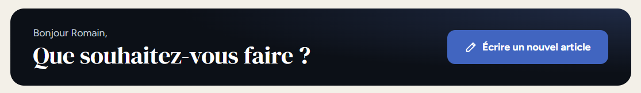
3. Un nouvel article
Sur l’accueil de l’espace admin, cliquez sur
« Écrire un nouvel article ».
Le formulaire de rédaction s’ouvre.
4 / 12
Notes:
Capture d’écran : document fourni, diapositive 4. Le bouton se trouve en haut de l’accueil de l’espace de rédaction.

Slide 5
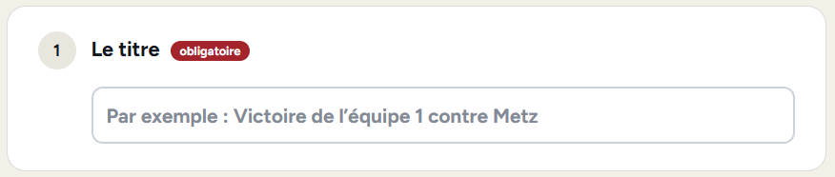
4. Le titre de l’article
Dans « Le titre », écrivez une phrase courte et précise.
Exemple
Victoire de l’équipe 1 contre Metz
5 / 12
Notes:
Capture d’écran : document fourni, diapositive 5. Le titre est obligatoire. Exemple de titre fictif, à remplacer par celui de votre article.

Slide 6
5. La photo principale
Facultatif : vous pouvez publier sans photo.
Cliquez sur « Choisir une photo ».
Sélectionnez une image sur votre ordinateur.
Attendez qu’elle s’affiche.
Cette photo apparaîtra
en haut de l’article.
6 / 12
Notes:
Capture d’écran : document fourni, diapositive 5. La photo principale est facultative et s’affiche aussi dans la liste des actualités.

Slide 7
6. Le texte de l’article
Descendez jusqu’à « Le texte », puis écrivez votre article.
Racontez ce qui s’est passé, où et quand.
Faites des paragraphes courts.
La rubrique est facultative
Dans « La rubrique », choisissez le thème qui convient.
Vous pouvez laisser ce choix vide.
7 / 12
Notes:
Le titre et le texte sont les seuls champs obligatoires. Pour ajouter une photo dans le texte, cliquez à l’endroit souhaité puis sur « Ajouter des photos ». Pour joindre un document, utilisez « Joindre un PDF ». Ces options sont facultatives.

Slide 8
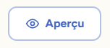
7. L’aperçu avant publication
En bas de la page, cliquez sur « Aperçu ».
Vérifiez le titre et le texte.
Regardez aussi la photo, si vous en avez ajouté une.
Pour revenir au formulaire, cliquez sur « Continuer à modifier ».
L’aperçu permet de vérifier le résultat avant de le rendre visible.
8 / 12
Notes:
Capture d’écran : document fourni, diapositive 6. L’aperçu ne publie pas l’article. « Continuer à modifier » permet de revenir à la rédaction.

Slide 9
8. La publication
Quand tout est prêt, cliquez sur « Publier l’article ».
Attendez le message
« C’est en ligne ! »
Cliquez ensuite sur « Voir l’article sur le site »
pour vérifier le résultat.
Votre article est maintenant visible par les visiteurs.
9 / 12
Notes:
Capture d’écran : document fourni, diapositive 6. Après la confirmation « C’est en ligne ! Votre article est visible sur le site. », le bouton « Voir l’article sur le site » ouvre la page publique.

Slide 10
Finir plus tard
Cliquez sur « Enregistrer sans publier ».
Attendez le message
« Brouillon enregistré. »
Sur l’accueil de l’espace admin, retrouvez votre article dans
« Brouillons à terminer », puis cliquez sur « Reprendre ».
Un brouillon n’apparaît pas sur le site. Pensez à enregistrer avant de quitter.
10 / 12
Notes:
Capture d’écran : document fourni, diapositive 6. Un brouillon reste invisible sur le site. L’enregistrement n’est pas automatique.

Slide 11
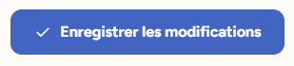
Modifier un article publié
Sur l’accueil de l’espace admin, cliquez sur
le titre de l’article à corriger.
Faites vos corrections, puis cliquez sur
« Enregistrer les modifications ».
Vérifiez ensuite la page de l’article sur le site.
11 / 12
Notes:
Captures d’écran : document fourni, diapositives 4 et 7. Cliquez sur le titre de l’article dans la liste pour ouvrir la rédaction. Le lien « Voir » sert à consulter l’article.

Slide 12
Retirer ou supprimer un article
Ouvrez l’article dans l’espace admin, puis descendez
jusqu’à « Autres actions ».
Le garder pour plus tard
L’effacer définitivement
« Retirer du site (garder en brouillon) ».
Confirmez : l’article reste dans l’espace admin.
« Supprimer l’article », puis confirmer.
L’article disparaît aussi de l’espace admin.
12 / 12
Notes:
Capture d’écran : document fourni, diapositive 7. Ouvrez l’article concerné, puis descendez jusqu’à « Autres actions ». Une confirmation est demandée. La suppression retire définitivement l’article du site et de l’espace admin.

